Slide 1
我的貓咪-手帳本DIY
麥哲倫探索築夢計劃
四年孝班16號劉姮宇

Slide 2
主題描述
動機：想瞭解家裡貓咪的生活習慣。
目標：讓更多人知道貓咪的特性，學習照顧貓咪。
執行方式：利用繪畫和剪貼的方式，紀錄貓咪在暑假的生活，做成手帳本，告訴大家貓咪的習性，學習如何照顧貓咪。

Slide 3
手帳本內容分享 -自我介紹

Slide 4
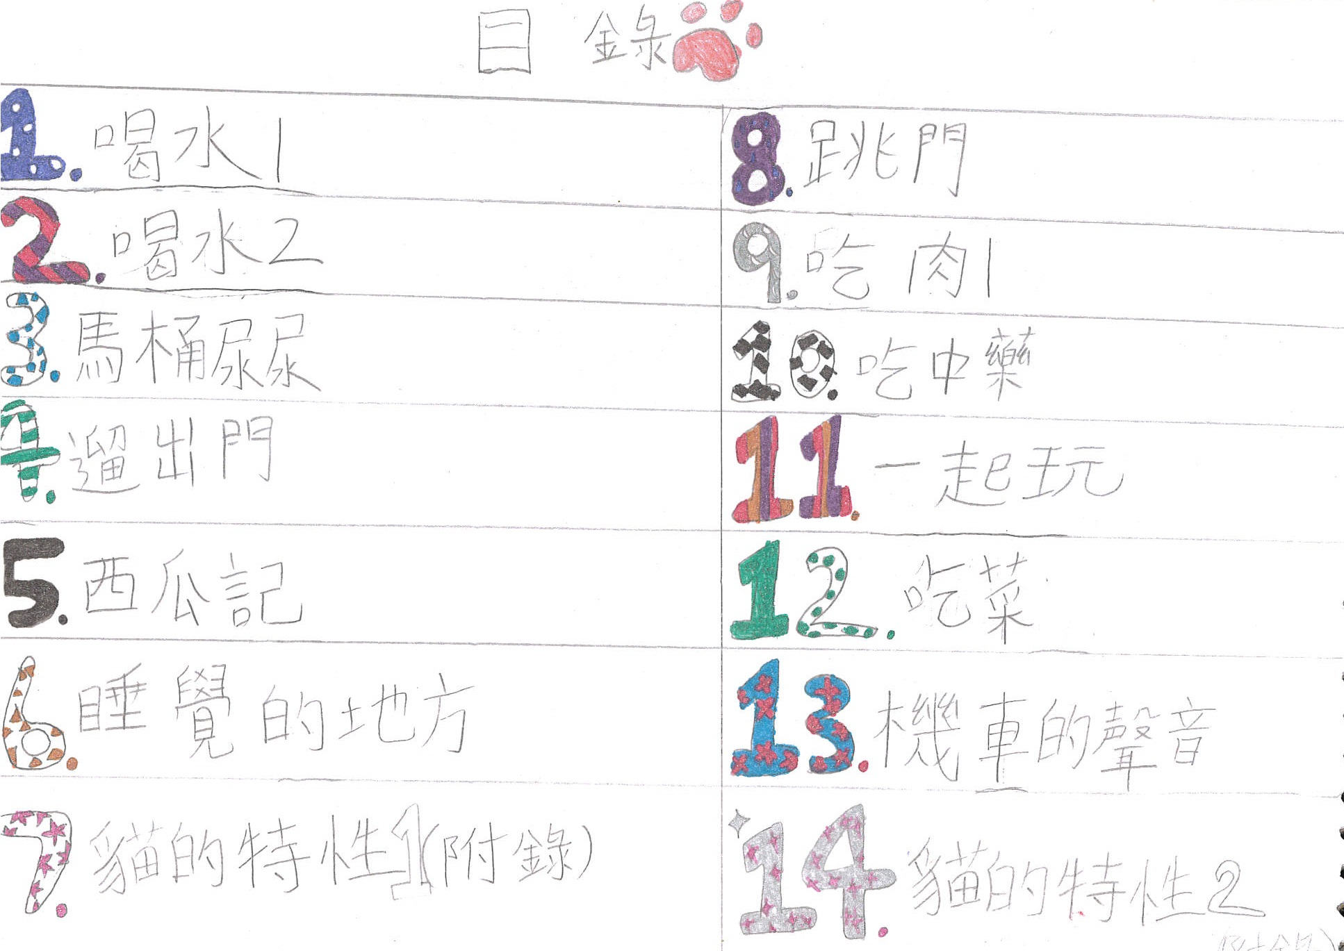
手帳本內容分享 -目錄

Slide 5
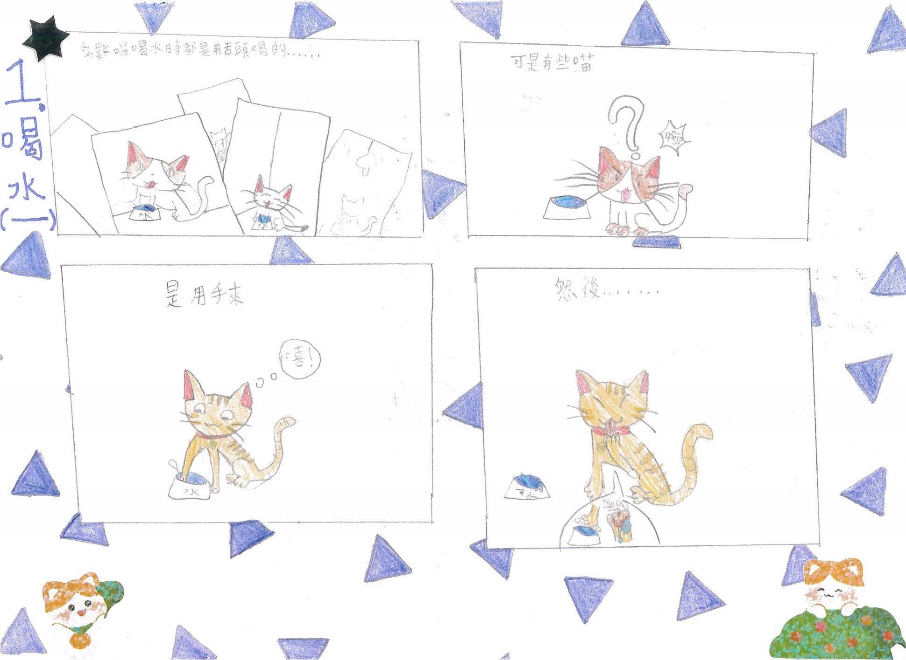
手帳本內容分享 -喝水（一）

Slide 6
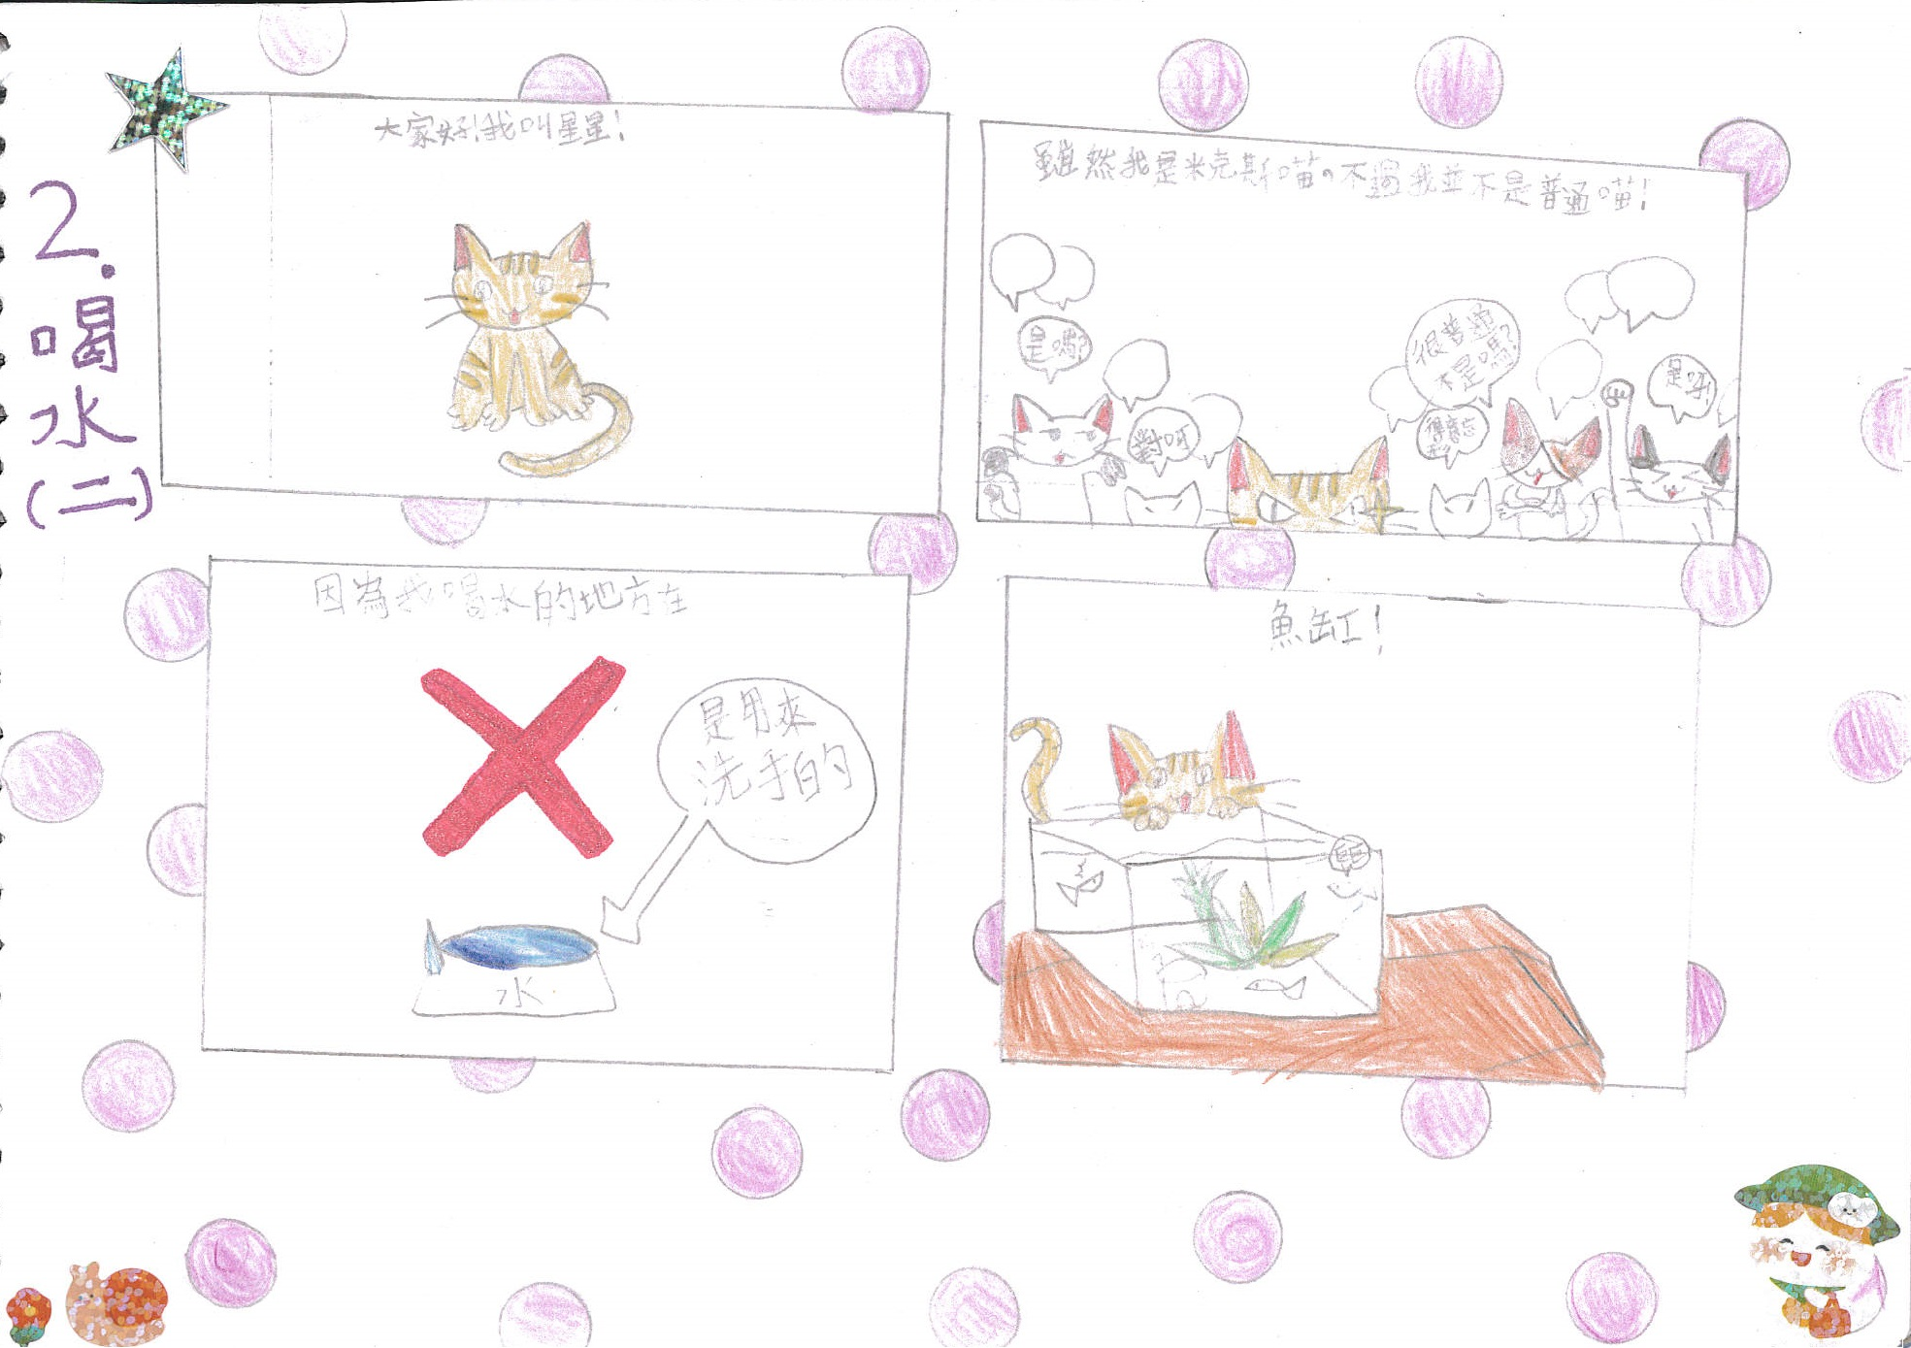
手帳本內容分享 -喝水（二）

Slide 7
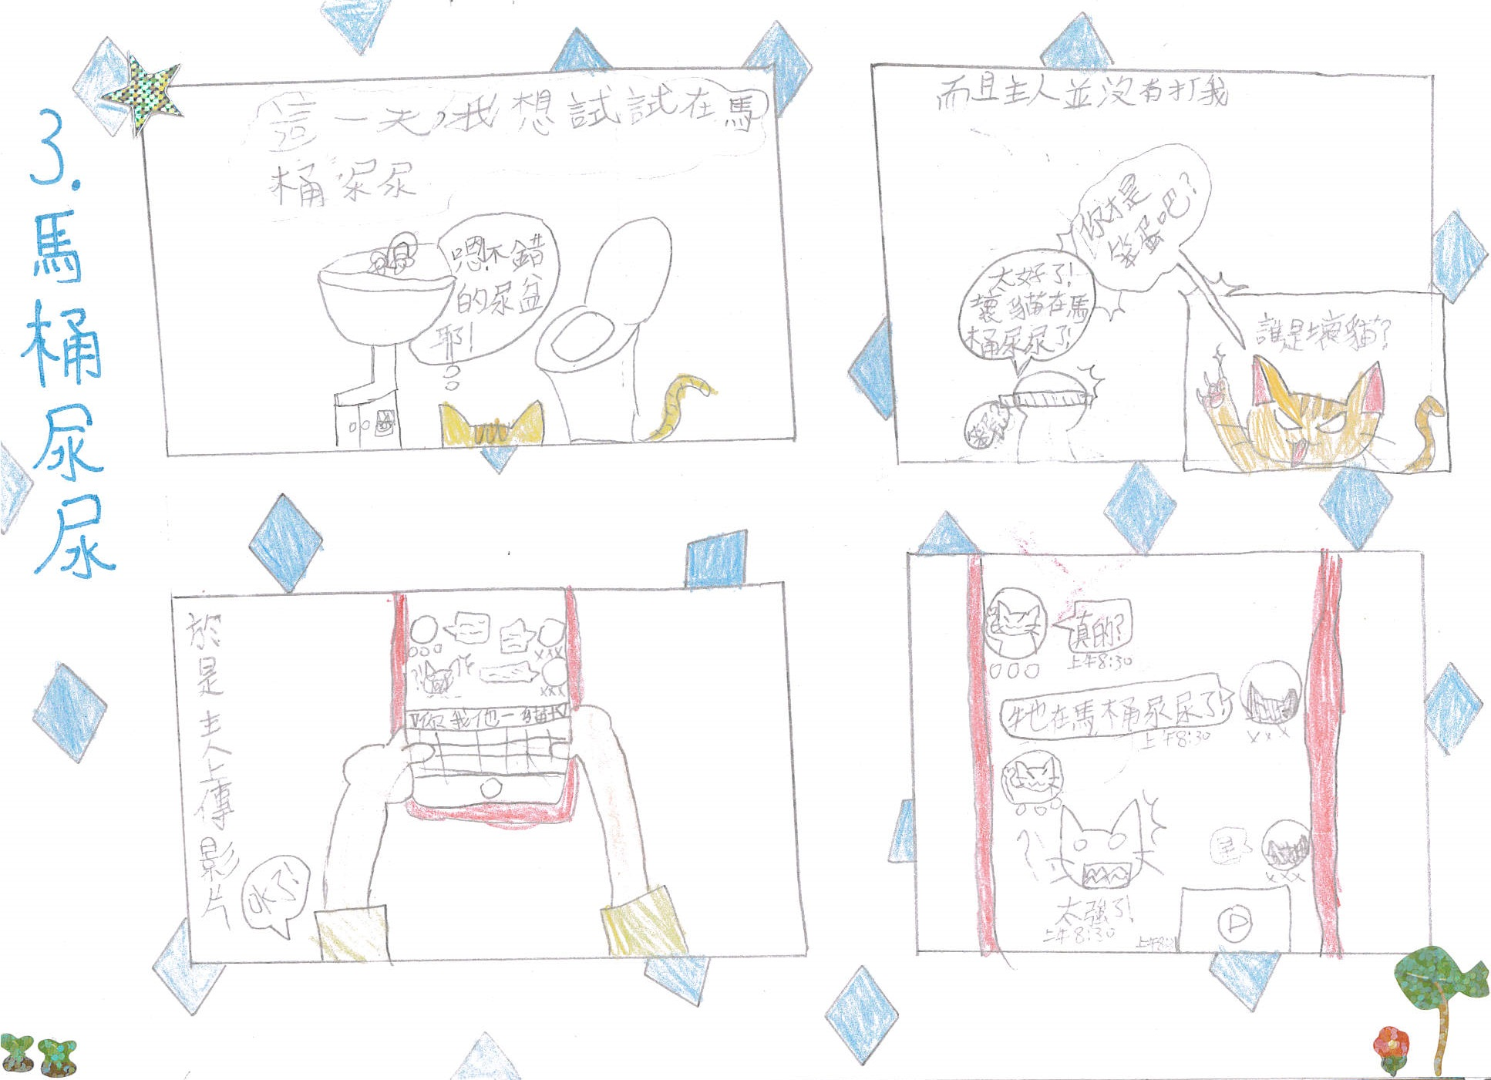
手帳本內容分享 -馬桶尿尿

Slide 8
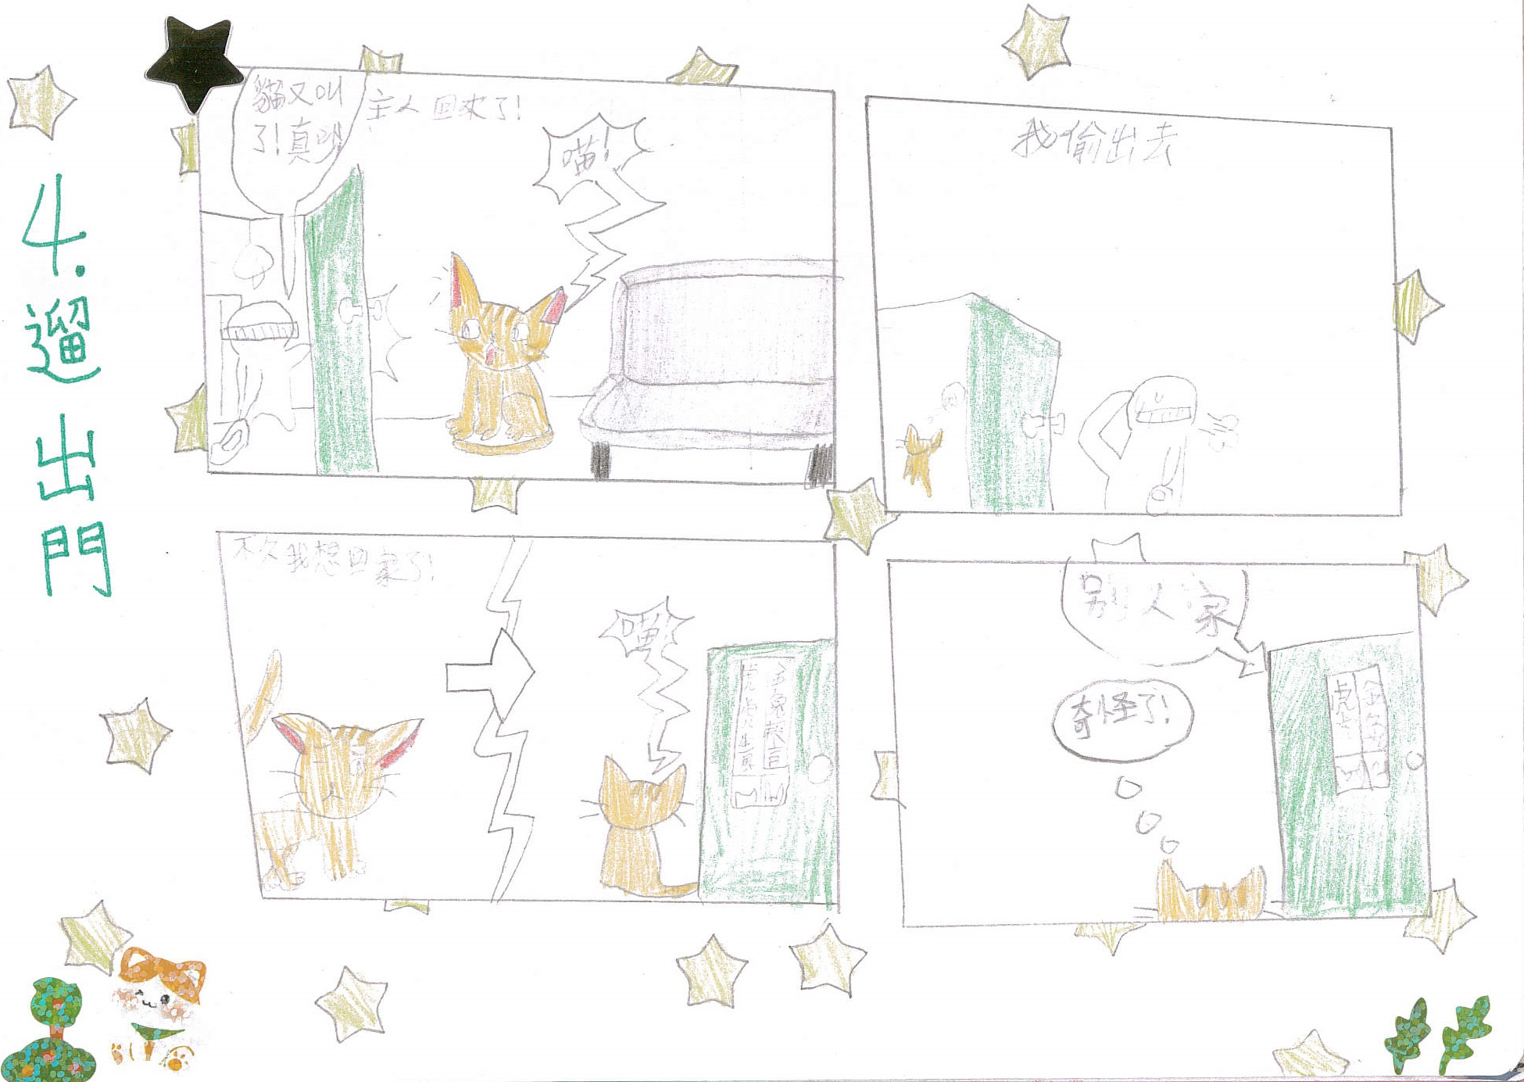
手帳本內容分享 -遛出門

Slide 9
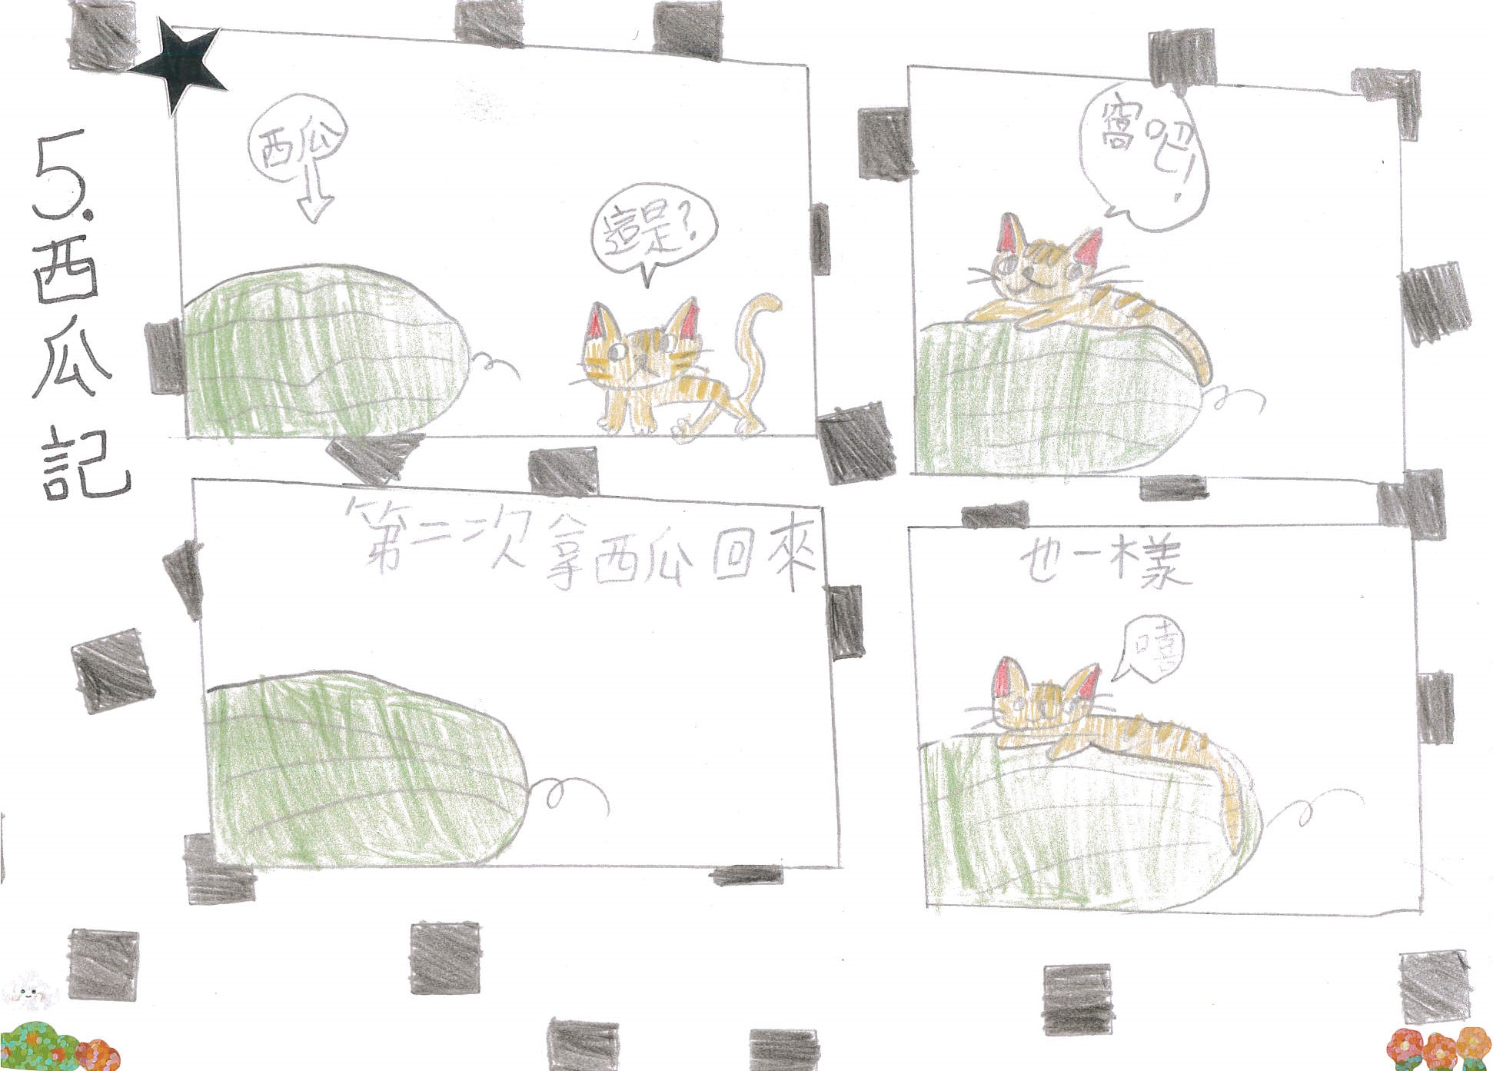
手帳本內容分享 -西瓜記

Slide 10
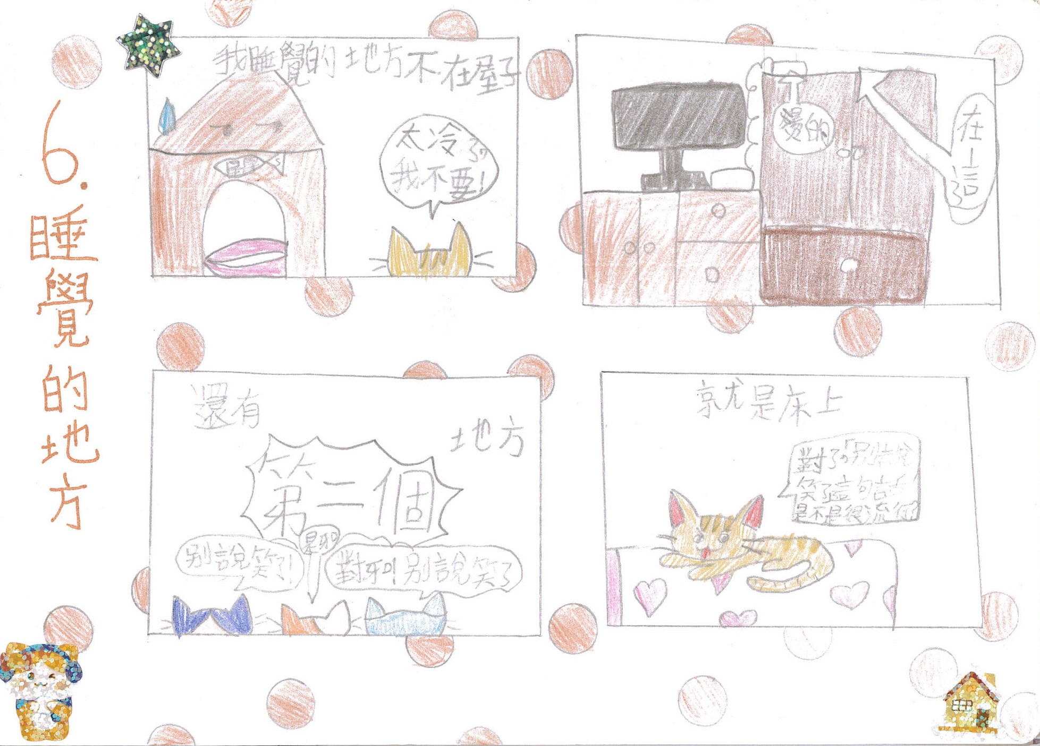
手帳本內容分享 -睡覺的地方

Slide 11
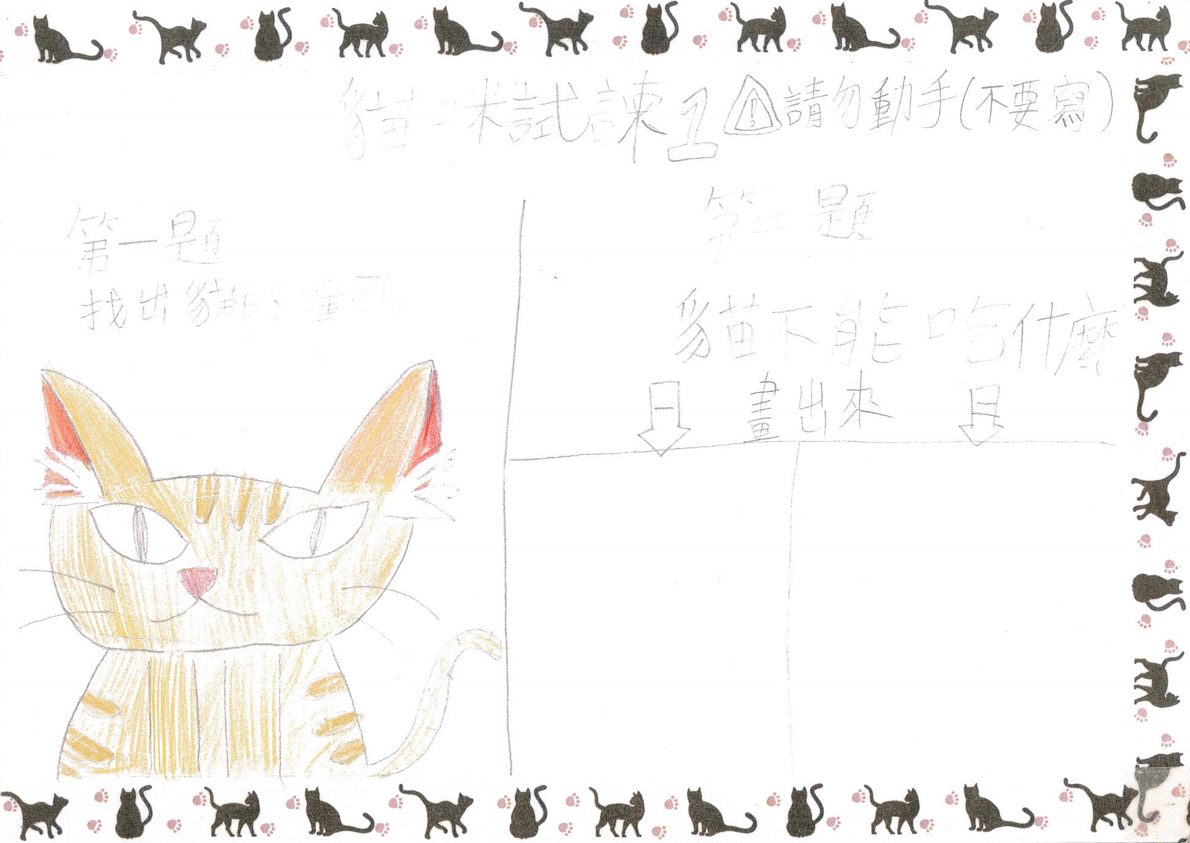
手帳本內容分享-貓的特性

Slide 12
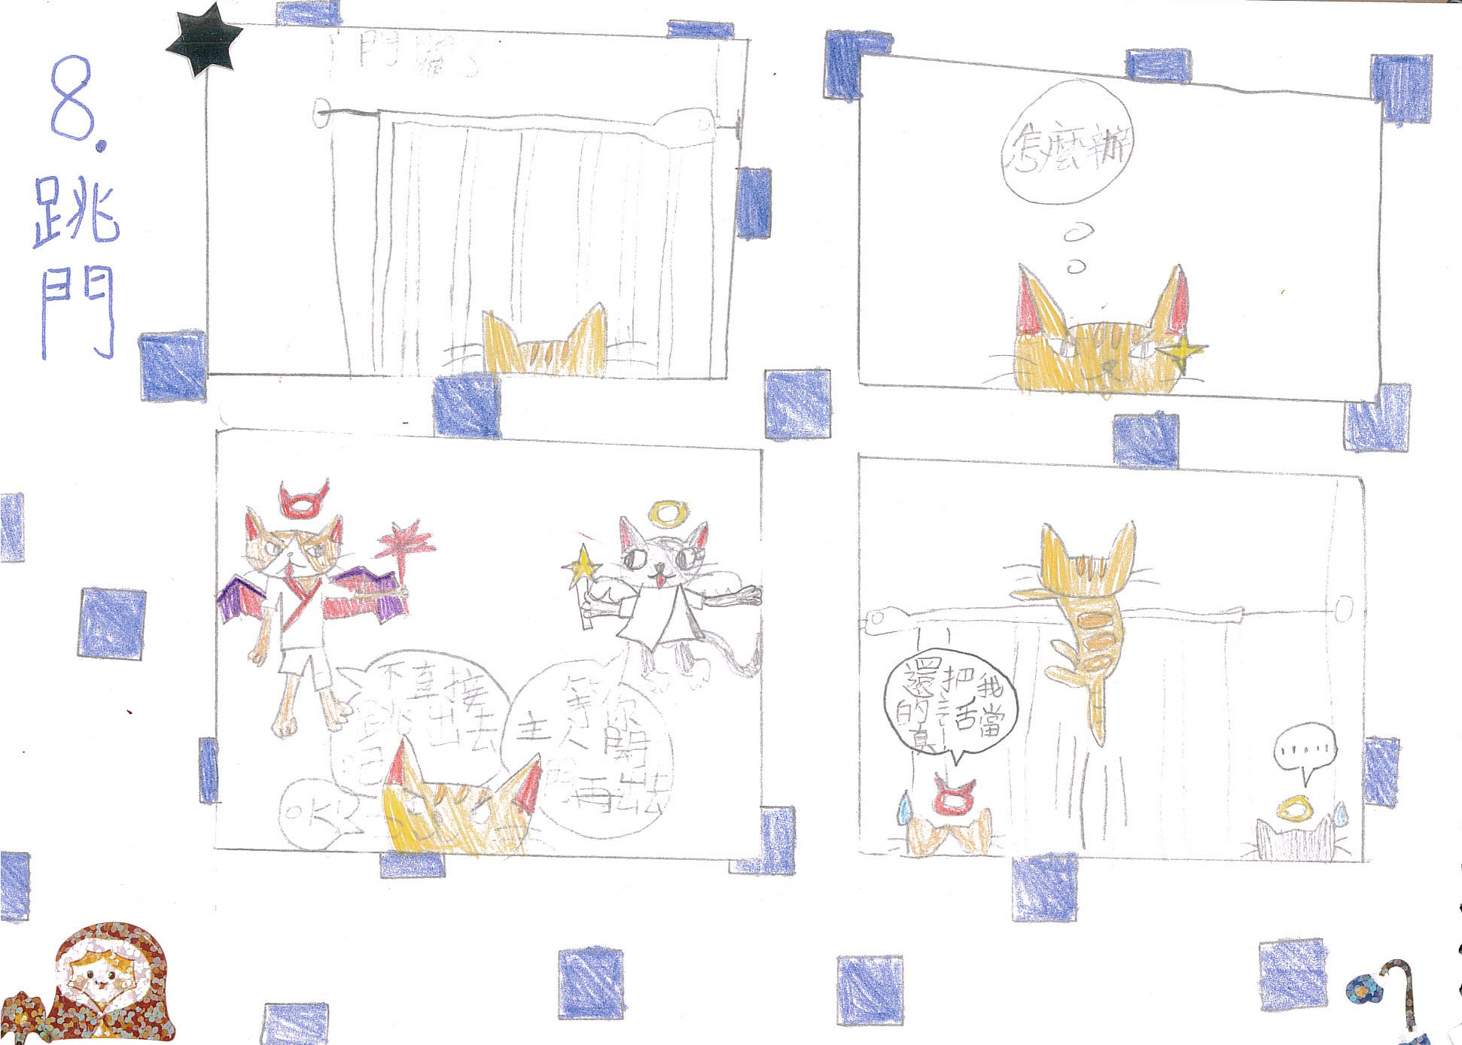
手帳本內容分享 -跳門

Slide 13
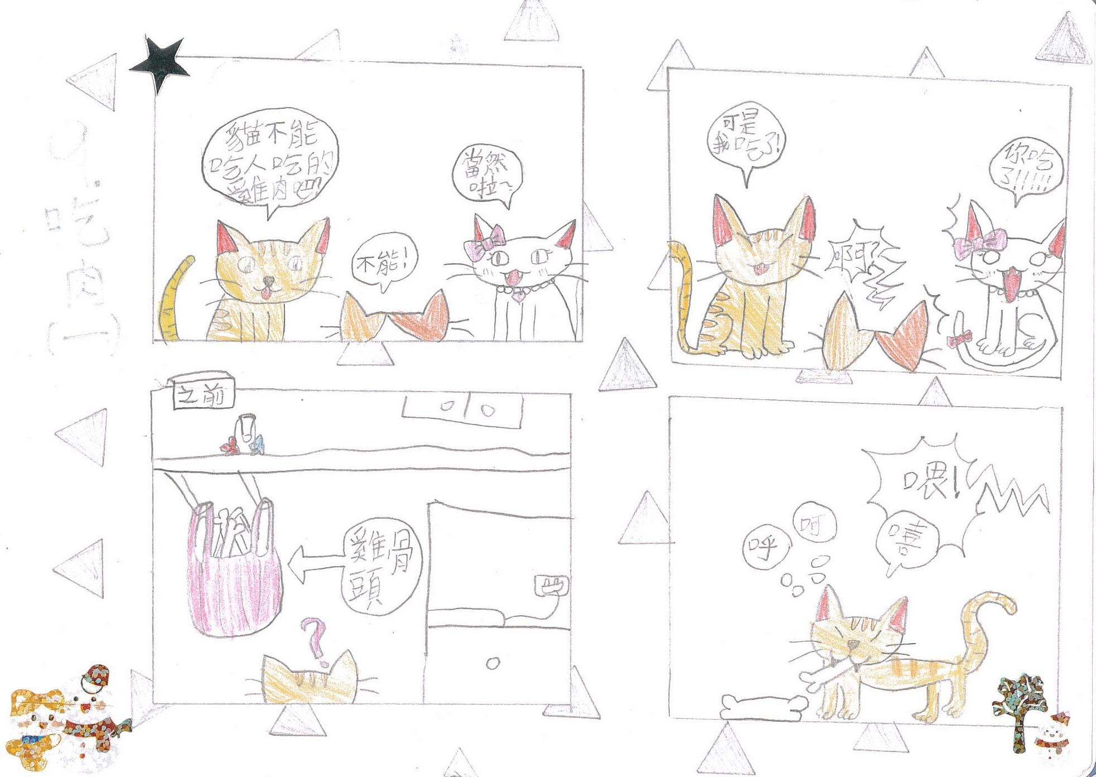
手帳本內容分享 -吃肉

Slide 14
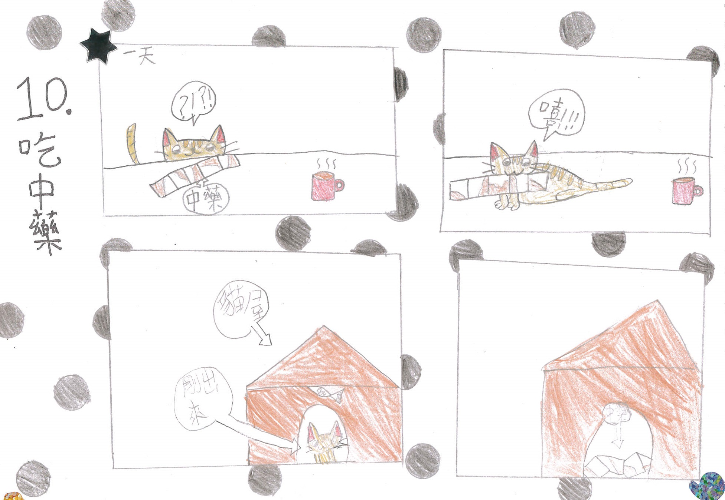
手帳本內容分享 -吃中藥

Slide 15
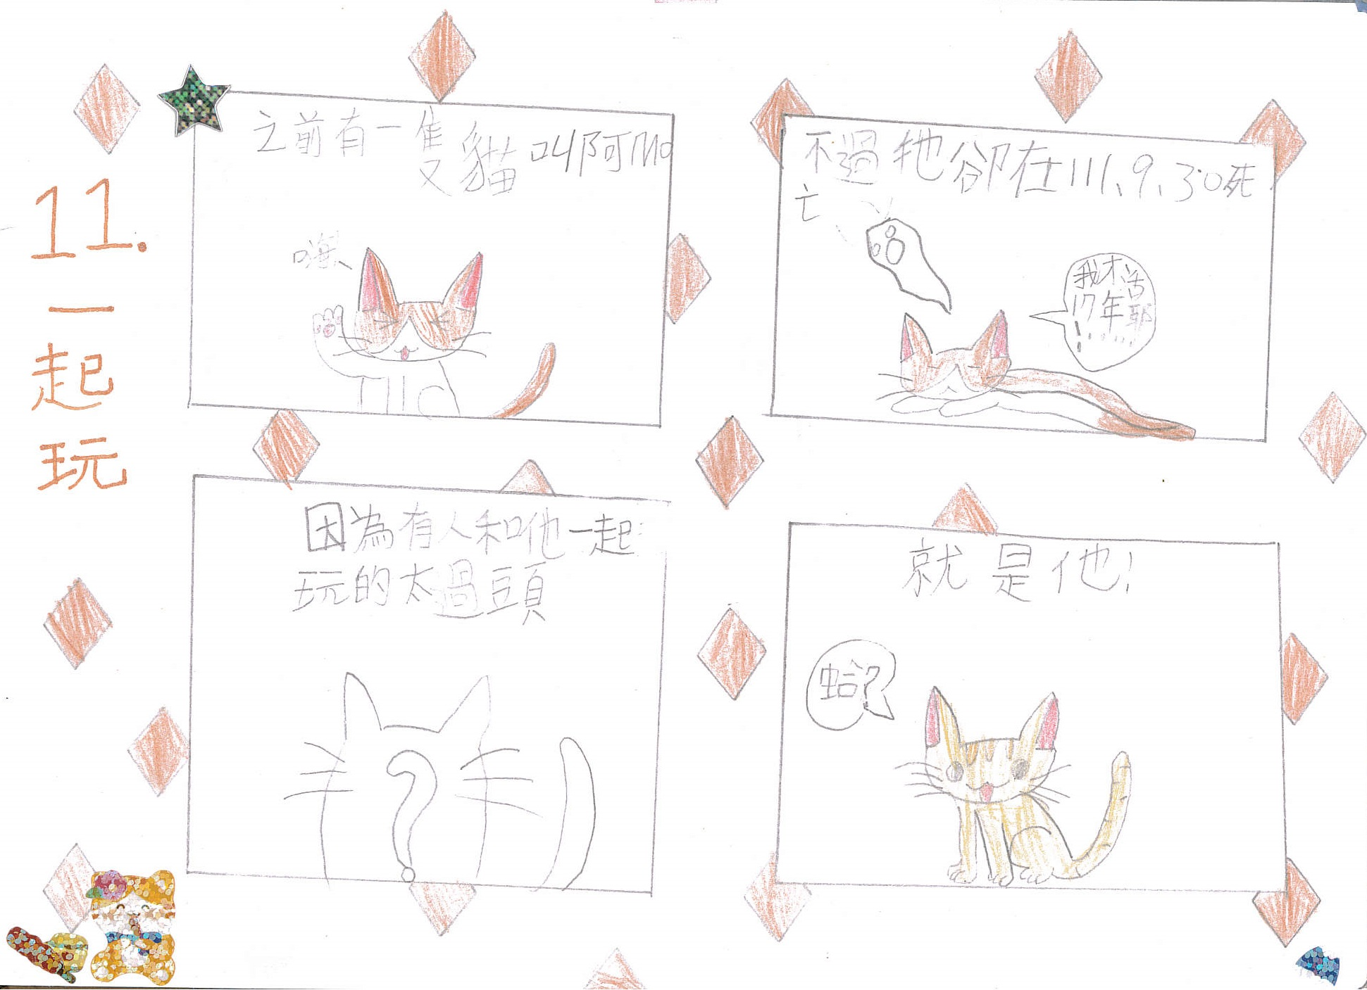
手帳本內容分享 -一起玩

Slide 16
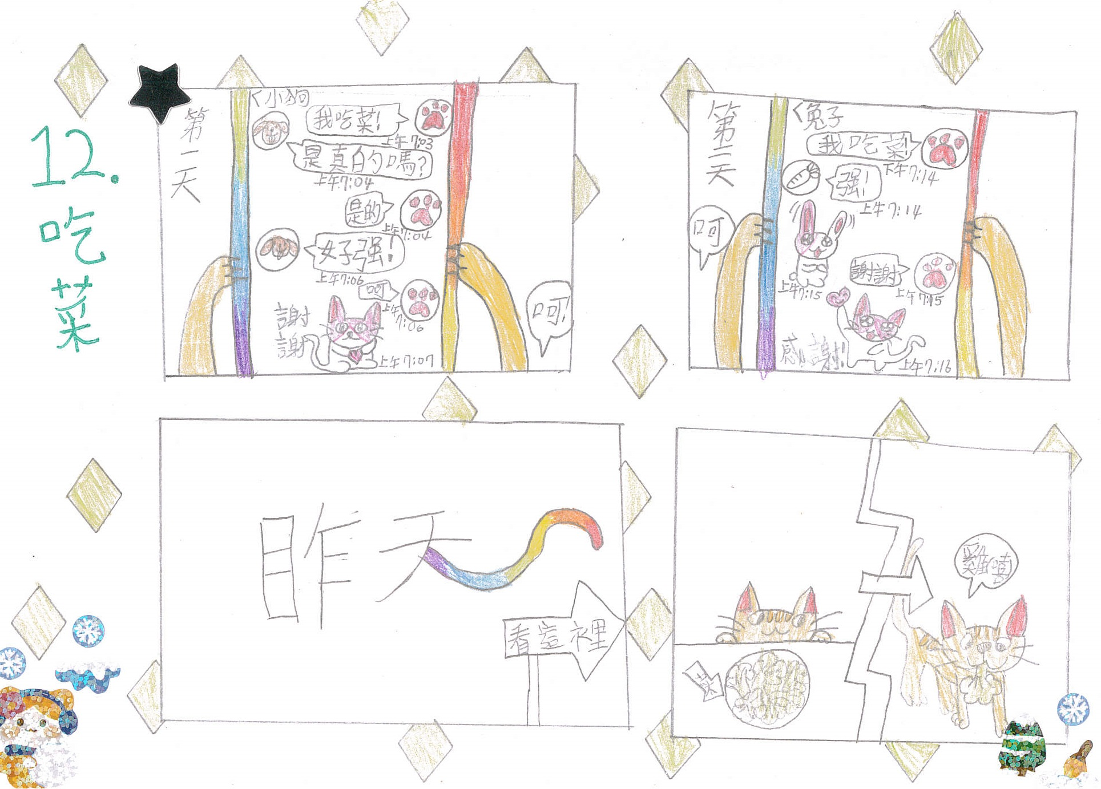
手帳本內容分享 -吃菜

Slide 17
我的困難
想不出來要畫什麼（創作瓶頸）

Slide 18
我的感想
在製作過程中讓我知道創作是一件不容易的事情，沒有辦法完成所有的內容，雖然遺憾，但這個暑假讓我感覺和貓咪更加親近了。
我很喜歡貓咪，希望你們可以喜歡我的紀錄。

